Slide 1
Бот-байер
Выполнили студенты НММбд-02-23: Гозенко Артем, Овчинников Антон, Иванов Александр

Slide 2
Актуальность
В связи с введенными санкциями, жители нашей страны столкнулись с проблемой покупок вещей с иностранных платформ. Наш бот позволяет сделать заказ наиболее простым способом для покупателя

Slide 3
Главной целью является комфортное взаимодействие пользователя с ботом при совершение покупок. Бот позволяет оптимизировать процесс заказа вещей через параллельный импорт

Slide 4
Обзор библиотек и пакетов
Бот реализован при использовании библиотеки Telebot, которая отлично подходит для несложных проектов работающих с Telegram
Кроме того код парсит курс валюты с сайта центробанка, для этого мы использовали библиотеку request
Для хранения данных пользователей используются методы sqlite3
При прохождение капчи выбирается произвольный вариант из списка при помощи math.randint

Slide 5
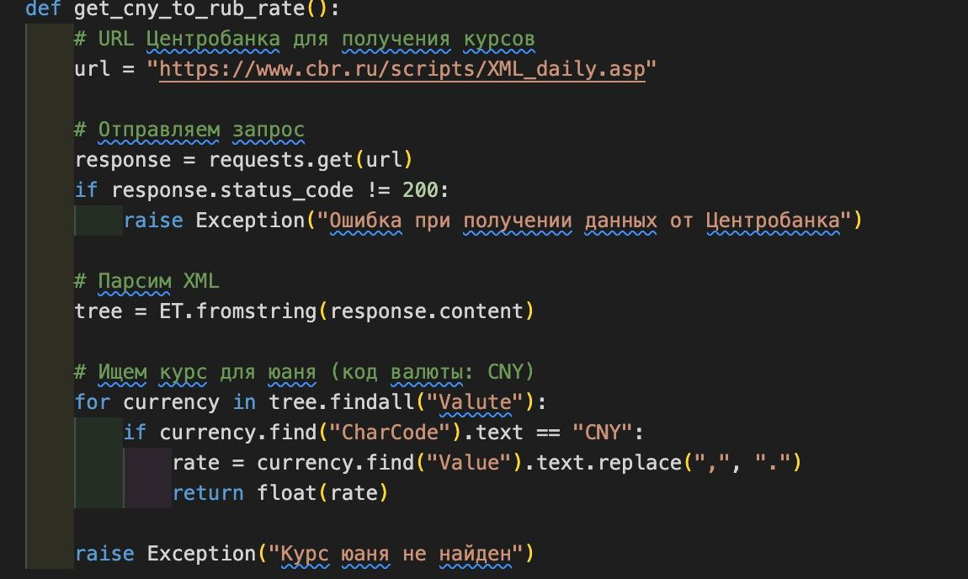
Капча

Slide 6
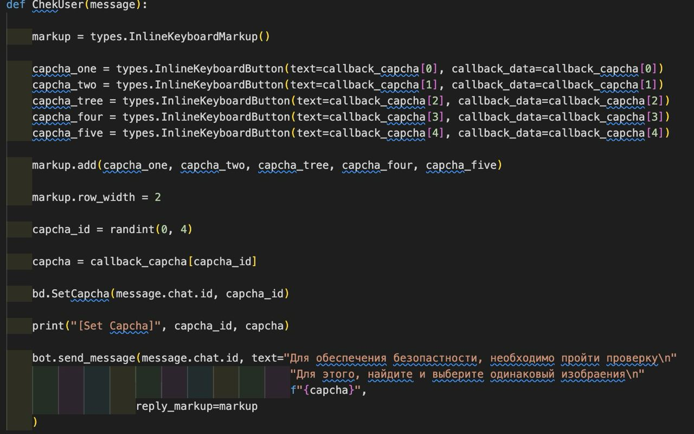
Парсинг курса

Slide 7
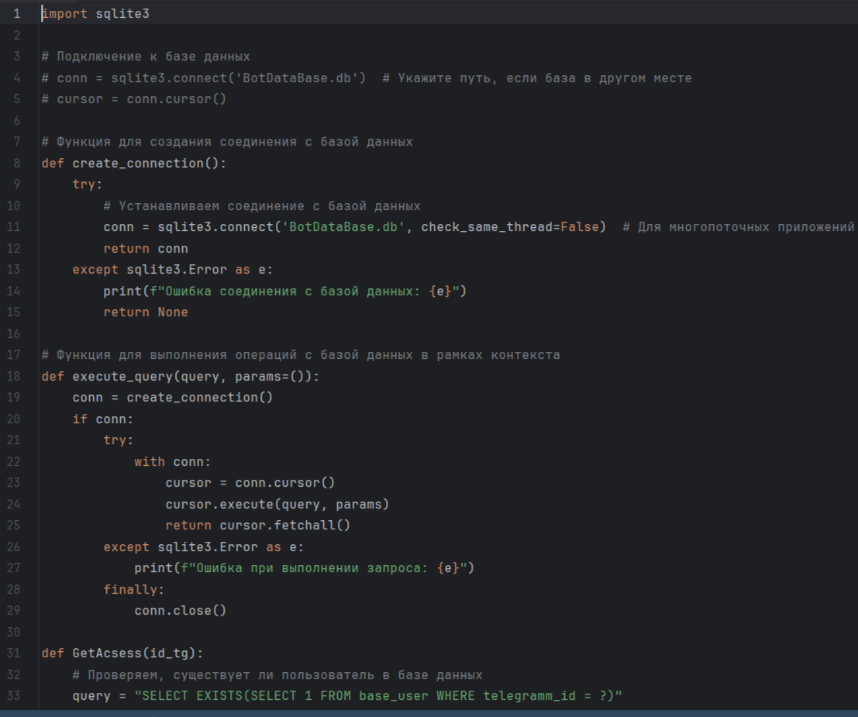
База данных

Slide 8
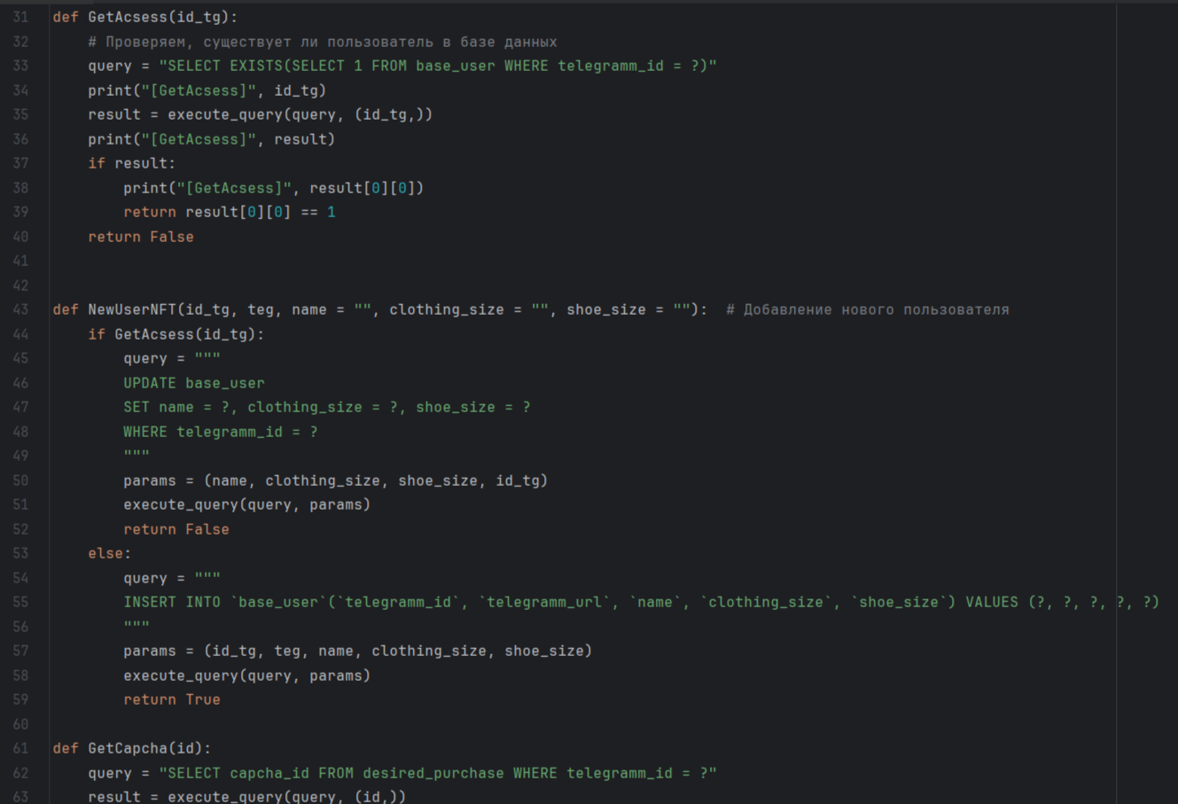

Slide 9
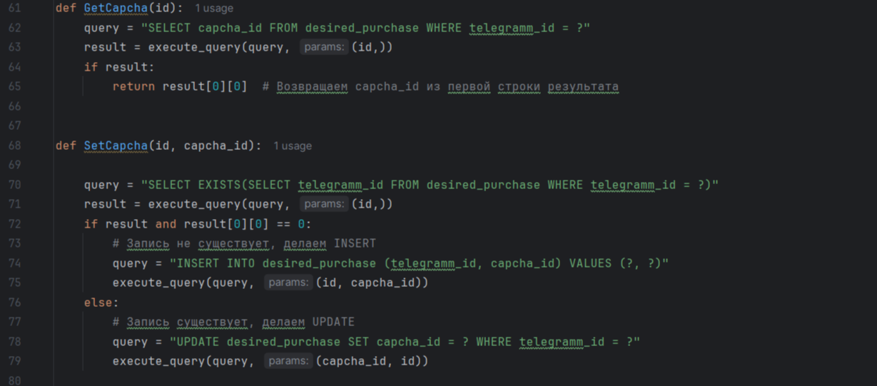

Slide 10
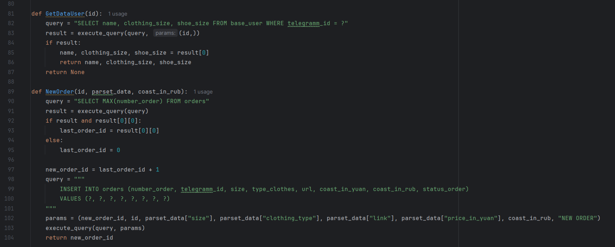

Slide 11
СПАСИБО ЗА ВНИМАНИЕ!!!

